Slide 1
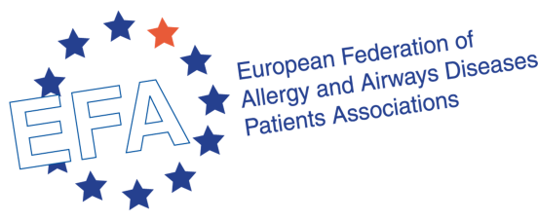
Les allergies et l’environnement Prévention dans les espaces extérieurs Perspectives, expériences européennes
Isabel Proaño Gómez
EFA Communications Manager
isabel.proano@efanet.org
23 Janvier 2015

Slide 2
À propos de l’EFA
La Fédération Européenne des Associations de Patients d’Allergies et des Voies Respiratoires (EFA) est une alliance de 38 associations des patients asthmatiques, allergies et de broncho pneumopathie chronique obstructive (BPCO), représentant plus de 30% des citoyens europeens vivant avec ces maladies

Slide 3
Allergies en Europe: les données
Les allergies touchent plus de 150 millions des citoyens Européens
Plus de 100 millions d’Européens souffrent de rhinite allergique
et 70 millions d’asthme
L’asthme et les allergies sont les maladies
non transmissibles les plus communes chez l’enfant
→ Prevention, early diagnosis and treatment of
chronic respiratory diseases in children
(Polish Presidency Council Conclusion, Dec.2011)
Plus de 7 millions d’Européens sont touchés par les
allergies alimentaires ou par les risques de
réaction ou choc anaphylactique
En 2025, 50% de la population UE sera touchée par des allergies
[Reference: EAACI, the European Academy of Allergy and Clinical Immunology]
Maladie chronique la plus fréquent en Europe (prévalence de >20%)
Notes:
What is the message that needs to be spread? What are the reasons why politicians will get interested in allergy?
First, PREVALENCE: the most common chronic disease in Europe!
150 millions, half of whom are underdiagnosed or poorly managed to to a lack of awareness and shortage of medical specialists. What is more, these figures considered as underestimated as many patients do not report their sympotms or not correctly diagnosed with an estimated 45% of patients having never received their diagnosis (it is mentioned later on in the slides but maybe it is more powerful to connect it with this number to show this enormous estimate is likely to be "mild"

Slide 4
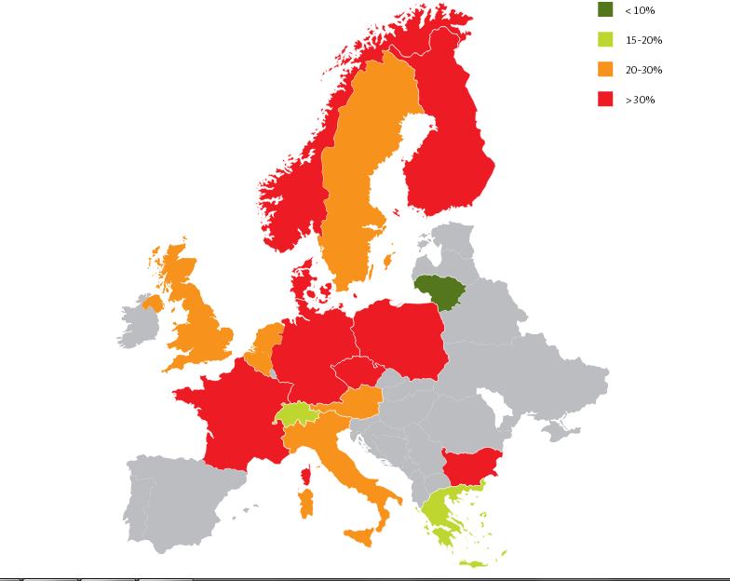
Prévalence des allergies en Europe
Reference:
EFA Book on Respiratory Allergy in Europe, 2011

Slide 5
Allergies en Europe: le coût 1
Le fardeau economique: coûts directs et indirects très élevés:
La rhino-conjonctivite allergique et l'asthme sont la première cause de diminution de la productivité dans le monde entier (indirect)
L'asthme et les allergies sont la première cause de visites aux urgences et des admissions des enfants à l'hôpital (direct)
La perte monétaire de 24 - 72 euros par jour à cause d’une réduction de 10-30% de la performance au travail (patient non traité) contre 1 EUR par jour (coût du traitement) (indirect) [Reference: GAL²EN, the Global Allergy and Asthma European Network]
Les économies sont estimées à 142 milliards d'euros par an si les patients reçoivent des traitements rentables (direct) [Référence : EAACI]
La rhinite allergique peut coûter jusqu'à 100 milliards d'euros (indirect) [Référence: GAL²EN ]
Notes:
Second: MONEY, high direct and indirect costs for public health finances (direct costs) and economy in general (indirect).
The costs for ambrosia are assuming that there is 5% additional allergic reaction within the exposed population. However, this data is restrictive. If we assume 15% allergic reaction, these costs may rise up to 11 billion EUR per year.
It is difficult to obtain aggregated statistics, we got data from different Member States though, so if you are interested in knowing more about this, check our EFA Book. I brought some compies with me, but you can easily download it online.

Slide 6
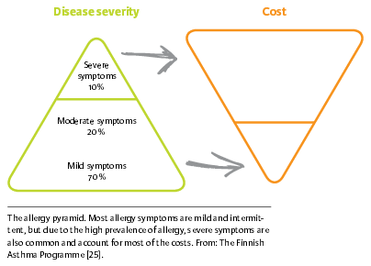
Allergies en Europe: le coût 2
« L'allergie entraine beaucoup plus que des éternuements pendant deux semaines dans la saison du pollen » Breda Flood, Présidente de l'EFA

Slide 7
Allergies en Europe: le coût 3
†
Rhinite allergique
593
Stress élevé
518
Migraine
277
Dépression
273
269
Perte de productivité par employé, par année ($), † P <0,05 pour la rhinite allergique / rhume des foins par rapport à d'autres conditions
Arthrites/rhumatisme
Trouble d’anxieté
248
RI
181
Hypertension
105
Diabètes
95
Asthme
85
Cardiopathies coronariennes
40
0
100
200
300
400
500
600
La rhinite allergique affecte la capacité de travail : les coûts doublent ceux de la migraine ou la dépression
Selon une étude menée sur un total de 8,267 employés aux États Unis et 47 entreprises - Lamb CE et al Curr Med Res Opin. 2006 Jun;22(6):1203-10.

Slide 8
1 sur 4 patients travaillant s’est absenté à cause de la rhinite allergique*
* Selon une enquête quantitative déroulée sur 3,562 patients membres de l’EFA touchés par une rhinite allergique (de plus de 16 ans). Valovirta E, Myrseth S-E, Palkonen S. Current Opinion in Allergy and Clinical Immunology 2008, 8:1–9

Slide 9
1 sur 3 patients étudiant s’est absenté de l’école à cause de la rhinite allergique*
* * Selon une enquête quantitative déroulée sur 3,562 patients membres de l’EFA touchés par une rhinite allergique (de plus de 16 ans). Valovirta E, Myrseth S-E, Palkonen S. Current Opinion in Allergy and Clinical Immunology 2008, 8:1–9

Slide 10
Allergies en Europe: les conséquences sociales
43% des patients atteints de rhinite allergique et l'asthme ont des troubles du sommeil et 39 % ont des difficultés pour s’endormir → dégradation de la vie sociale, la carrière professionnelle et la performance à l’école
Troubles émotionnels (la honte, la perte de l'estime de soi) , les problèmes familiaux (anxiété des parents, surprotection, l'hostilité), risque accru de troubles dépressifs → diminution de la qualité de vie
L'intimidation dans les écoles → agressions et bullying
Notes:
Third: BURDEN of DISEASE.

Slide 11
Allergies à l’école
La plus part des conditions allergiques commencent pendant l'enfance et affectent de manière disproportionnée les enfants et les adolescents :
Au moins 1 sur 4 écoliers européens souffre d'affections allergiques, rendant très probable le risque de réaction allergique grave pendant les heures scolaires
20 % des réactions allergiques se produisent dans les écoles
Entre les écoles européennes 2 sur 3 ont au moins un enfant à risque d'anaphylaxie mais beaucoup sont mal préparées
Que faire?
Un partenariat de coopération entre les médecins, la communauté et les infirmières scolaires, personnel de l'école , les parents et l'enfant est nécessaire pour assurer la protection des enfants allergiques
Les écoles et les médecins devraient adopter une approche globale pour la formation des professionnels sur l’allergie, se assurer que tout le personnel peut prévenir, reconnaître et initier le traitement des réactions allergiques

Slide 12
Allergies en Europe: les défis
Compréhension insuffisante sur les causes des allergies → besoin de plus d’investissement pour la recherche et nécessité de plus coopération et de coordination entre les projets financés par l'UE (par exemple, EFA fait partie de MeDALL )
Mauvais diagnostic, environ 45 % des patients ne l’ont jamais reçu → nécessité d'harmoniser l'éducation pour les médecins spécialistes (des allergologues) et besoin de renforcer la coordination entre les différents médecins traitant des allergies (pédiatres , pneumologues, dermatologues), "Un appareil respiratoire, une maladie"
Mars allergique
Un appareil respiratoire, une maladie«
Notes:
What are the challenges that we, patients, have identified? And how can we work together and use your results/expertise to put allergies at the top of the political agenda?
First and foremost, what are the CAUSES of allergies? How can we prevent this epidemic?
Second, improvement of DIAGNOSIS is needed. Allergic rhinitis one of the main causes of the onset of asthma in adults → risk of developing asthma multiplied by 4 to 10. E.g.: in Denmark 60-80% of asthma cases in adults are caused by undiagnosed and untreated allergic rhinitis.

Slide 13
Allergies en Europe: les défis
Ignorance: patients négligés et pas suffisamment reconnus, à la fois par les autorités de santé nationales et par la société → Nécessité de programmes nationaux impliquant des patients et les pharmaciens
Programme d’allergie finlandaise (2008-2018)
Programme de sensibilisation sur l’allergie de l’EFA (2011-2014)
Inégalités dans la gestion de l'allergie au sein de l’UE et entre les États Membres: différentes politiques de santé et de remboursement, faible sensibilisation du traitement préventif → nécessité d'aligner les politiques de santé et de remboursement pour soutenir une gestion appropriée de la maladie
Manque de mesures de prévention → Besoin de sécuriser les informations de pollen en temps réel en Europe
Notes:
Third: AWARENESS needs to be increased.
Fourth: INEQUALITIES.
Finally: increased PREVENTION is needed.

Slide 14
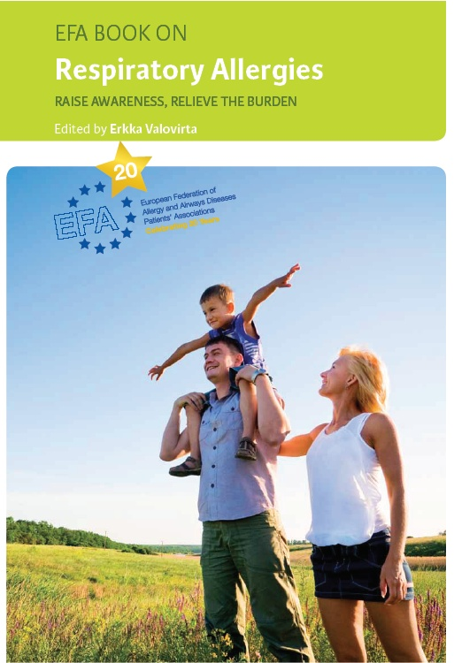
Allergies en Europe: appel á l’action
Appel de l’EFA à l'action sur l'allergie respiratoire en Europe
Augmenter la reconnaissance politique des allergies respiratoires comme une maladie réelle et sérieuse
Promouvoir des programmes nationaux sur les allergies respiratoires
Donner la priorité à la gestion et au contrôle des allergies respiratoires
Promouvoir la formation dans l'allergie pour les professionnels de la santé afin d’améliorer le diagnostic précis et précoce
Aligner les politiques de soins de santé et de remboursement afin de soutenir la gestion appropriée de la maladie
Améliorer la qualité de l'air intérieur
Signé par plus de 700 personnes et plusieurs députés http://www.efacallaction.net
Joinez-nous!

Slide 15
Allergies et qualité de l’air
La pollution de l’air influence significativement les personnes allergiques:
Du aux fortes concentrations de dioxyde de carbone (CO₂) dans l'air, les plantes poussent plus vite et produisent des grains de pollen plus agressifs
L’exposition aux matières particulaires (PM), au dioxyde de soufre (SO₂) et au dioxyde d'azote (NO₂) peut aggraver les allergies au pollen et provoquer des inflammations pulmonaires allergiques fortes.

Slide 16
Le rôle de l’UE:
Pollution de l’air
Intérêt: la pollution de l’air est un enjeux majeure pour l’Union Européenne (depuis les années 1970)
Objectif : atteindre des niveaux de qualité de l’air bénins pour la santé humaine et son environnement
Actions menées en différents axes: législation, coopération intersectorielle, recherche, vision nationale, régionale et international
Outils : les limitations des émissions polluantes et les plafonds pour la qualité de l’air
En Décembre 2013, la Commission adoptait le Clean Air Policy Package:
Des nouveaux objectifs de qualité de l’air jusqu’au 2030,
La révision de la National Emission Ceilings Directive (NEC), avec des limites plus strictes au niveau national pour les émissions des six polluants principaux
Une nouvelle proposition pour une directive de réduction de la pollution dans les installations (industrielles) de taille moyenne
Cependant, la nouvelle Commission a retardé son adoption (prévue 2015)

Slide 17
Le rôle de l’UE:
Qualité de l’air intérieur
La qualité de l’air intérieur fait partie de plusieurs pièces législatives UE:
REACH (Régulation de la Commission à propos du Registre, Evaluation, Autorisation et Restriction des éléments chimiques)
Directive sur le Label Energétique
Directive sur les Produits de Construction
Directive sur la Sécurité des Produits Généraux
Directive sur la Performance Energétique des Bâtiments
Recommandation du Conseil pour les Environnements Sans Fumée - France est le bon eleve, interdiction total de fumer dans les endroits publics
- Le 7eme Programme Environnemental (2014 -2020) mentionne pour la première fois le besoin d’avoir une Stratégie Européenne → Expectative d’une législation en QAI dans les années à venir
- WHO Guidelines on Indoor Air Pollution
Notes:
Council recommendation: plaide pour l’implementation des mesures visant la protection des citoyens à l’exposition au tabac dans les endroits fermes, le lieu de travail et les transports publics mais aussi pour d’autres mesures concernant les enfants, la commercialisation du tabac)
From 2006 until 2012 DG SANCO had a functioning IAQ Expert Group (has been mandated to provide a forum for the exchange of best practice and information, to advise the Commission on EU programmes and policies related to indoor air quality and to give opinions on actions aimed at reducing relevant pollutant concentrations)
Some EU projects were held to explore effects of IAQ (the full list is here: http://ec.europa.eu/health/healthy_environments/docs/env_iaiaq.pdf)
The THADE project (“Towards Health Air in Dwellings in Europe”), co-ordinated by EFA (2001-2003), investigated the association among indoor air pollutants and respiratory diseases. Several recommendations have been formulated for international, national and local level to improve air quality in dwellings. The results of this project confirmed that air pollution in dwellings is a relevant health problem. It is a complex problem that must be addressed at European and international levels, and it involves the medical profession, scientific societies, patients’ organizations, lawmakers, architects and the building industry.

Slide 18
Le rôle de l’UE: Allergènes
L’Union Européenne a introduit en Décembre 2014, une nouvelle législation pour l’étiquetage des allergènes alimentaires:
Amélioration de la lisibilité (adoption de la taille minimale pour les informations obligatoires)
Présentation plus claire et harmonisée des allergènes pour les aliments préemballés (emphatisés par le style ou la couleur de la police de caractère) dans la liste des ingrédients)
Obligation de renseigner sur les allergènes présents dans les aliments non-préemballées, les restaurants et cafés inclus
AUTRES EXIGENCES: informations nutritionnelles (aliments transformés préemballés), origine obligatoire pour les viandes fraîches, même exigence d'étiquetage (online/magasin), nanomatériaux, origine des huiles et graisses végétales raffinées, règles renforcées, ingrédients de remplacement, viande reconstituée et poisson formé, produits décongelés
Notes:
La législation donne 3 ans pour assurer une transition en douceur vers le nouveau régime d'étiquetage pour les aliments préemballés et non préemballés:
Travail actuel avec le secteur alimentaire pour une mise en œuvre correcte
Travail en cours sur une base de données pour faciliter l'identification des règles obligatoires d'étiquetage d'une manière simple (2015)

Slide 19
Les efforts de l’EFA en 2015
Influencer la révision de la législation européenne sur la qualité de l’air: discussions entre Conseil et Parlement
Plaider pour l’adoption d’une Stratégie sur la QAI
Promouvoir l’interdiction de fumer dans les endroits publics et l’interdiction de la cigarette électronique dans les espaces intérieurs
Amener la perspective des patients dans la législation concernant l’usage des produits chimiques
Dans le cas des allergènes alimentaires, EFA va travailler dans:
La révision de la liste des 14 allergènes pour inclure d’autres
L’adoption et implémentation des guides européennes pour la gestion des allergènes alimentaires
L’adoption des guides sur l’usage du label “peut contenir”
EFA Manifeste pour le Parlement Européen 2014: inclure le suivi du pollen dans le Clean Air Package

Slide 20
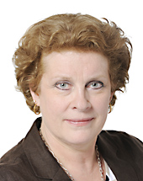
Supporteurs du Manifeste de l’EFA
14 objectives
Plus de 1,000 signatures
50 Membres du Parlement Europeen (MEPs) et candidats
27 Membres du nouveau Parlement Européen
11 ex et nouveau MEPs français
http://manifesto.efanet.org/
Marielle de Sarnez
ALDE, MEP since 1999
Catherine Trautmann
S&D, MEP from 1989 to 2014
Isabelle Thomas S&D, MEP since 2009

Slide 21
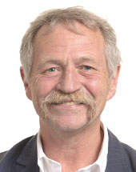
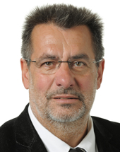
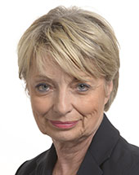
Supporteurs du Manifeste de l’EFA
Eric Andrieu
S&D, MEP since 2012
Pervenche Berès
S&D, MEP since 2004
José Bové
Greens/European Free Alliance, MEP since 2009
Jean-Louis Cottigny, MEP from 1997 to 2014
Karima Delli
S&D, MEP since 200
Françoise Grossetête
EPP, MEP since 1994
Sylvie Guillaume, S&D, MEP since 2009
Gilles Pargneaux, S&D, MEP since 2009

Slide 22
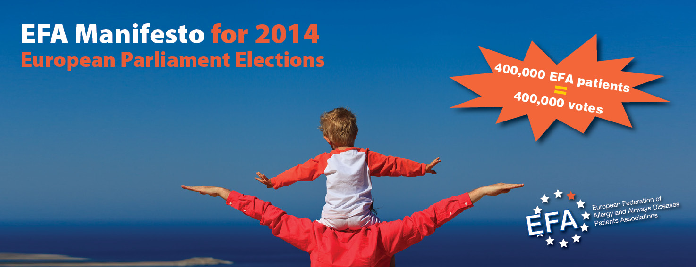
Questions?
Merci de votre attention!
http://manifesto.efanet.org/

